Slide 1
Расширяющаяся Вселенная

Slide 2
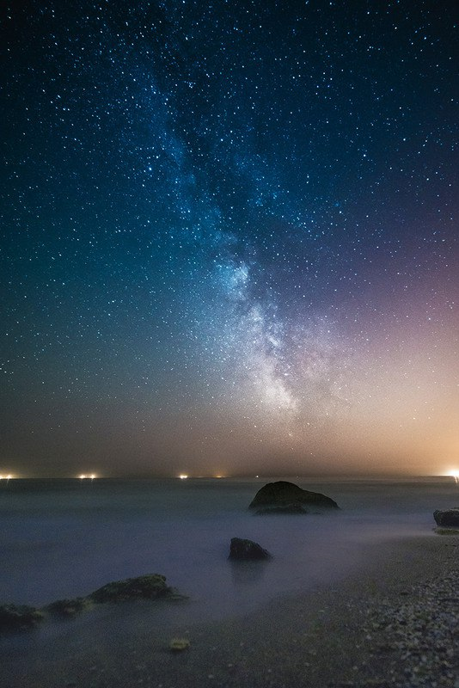
Звёздное небо над головой долгое время было для человека символом вечности и неизменности. Лишь в Новое время люди осознали, что "неподвижные" звёзды на самом деле движутся, причём с огромными скоростями. В XX в. человечество свыклось с ещё более странным фактом: расстояния между звёздными системами - галактиками, не связанными друг с другом силами тяготения, постоянно увеличиваются. И дело здесь не в природе галактик сама Вселенная непрерывно расширяется! Естествознанию пришлось расстаться с одним из своих основополагающих принципов: все вещи меняются в этом мире, но мир в целом всегда одинаков. Это можно считать важнейшим научным событием XX в.

Slide 3
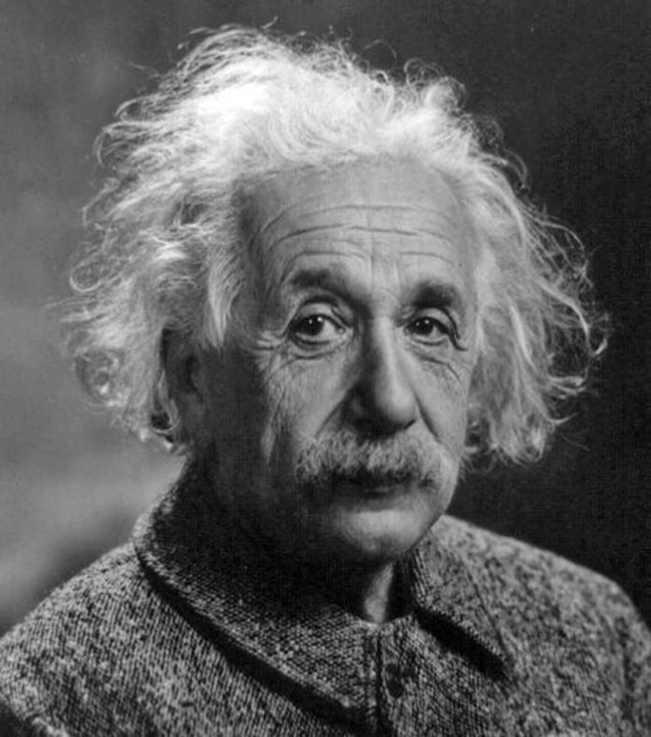
Всё началось, когда Альберт Эйнштейн создал общую теорию относительности. В её уравнениях описаны фундаментальные свойства материи, пространства и времени. ("Относительный" по-латыни звучит как relativus - релятивус -, поэтому теории, основанные на теории относительности Эйнштейна, называются релятивистскими).

Slide 4
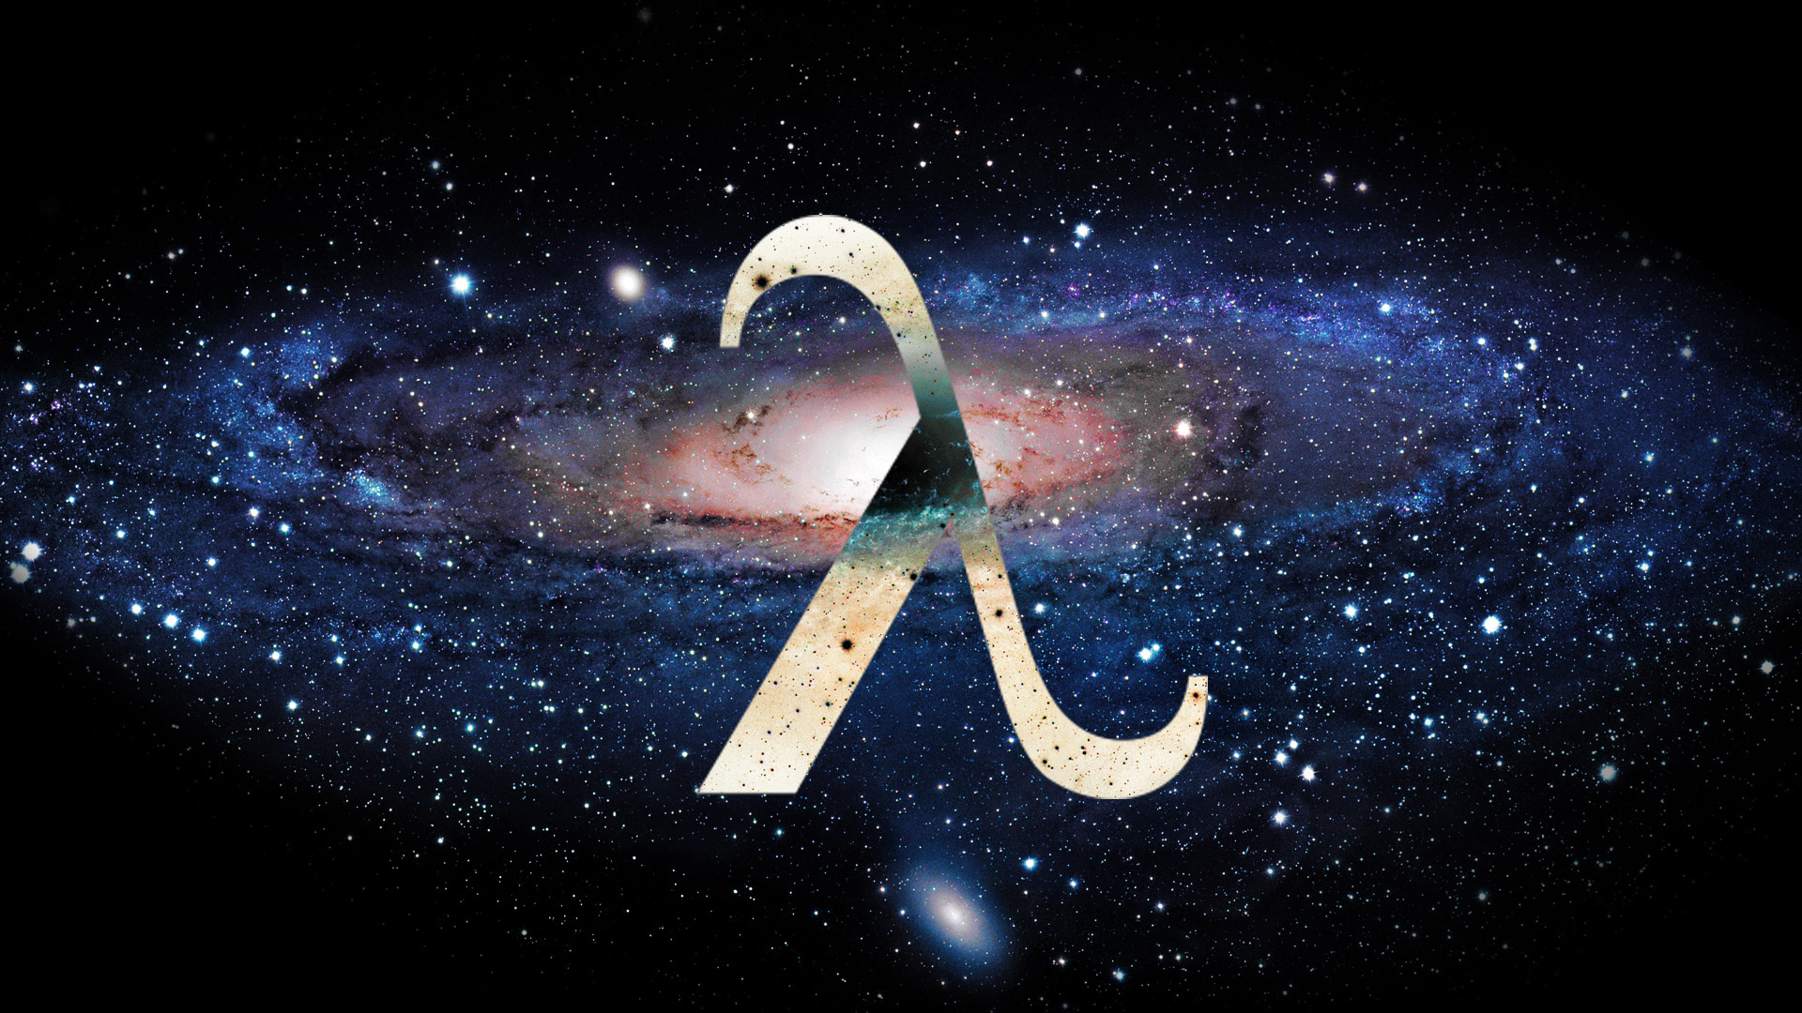
Применив свою теорию ко Вселенной как целой системе, Эйнштейн обнаружил, что такого решения, которому соответствовала бы не меняющаяся со временем Вселенная не получается. Этот результат не удовлетворил великого учёного. Чтобы добиться стационарного решения своих уравнений, Эйнштейн ввёл в них дополнительное слагаемое - так называемый ламбда-член. Однако до сих пор никто не смог найти какого-либо физического обоснования этого дополнительного члена.

Slide 5
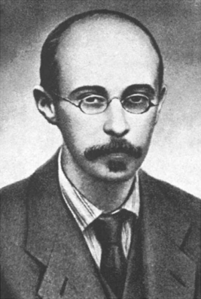
В начале 20-х гг. советский математик Александр Александрович Фридман решил для Вселенной уравнения общей теории относительности, не накладывая условия стационарности. Он доказал, что могут существовать два решения для Вселенной: расширяющийся мир и сжимающийся мир. Полученные Фридманом уравнения используют для описания эволюции Вселенной и в настоящее время.

Slide 6
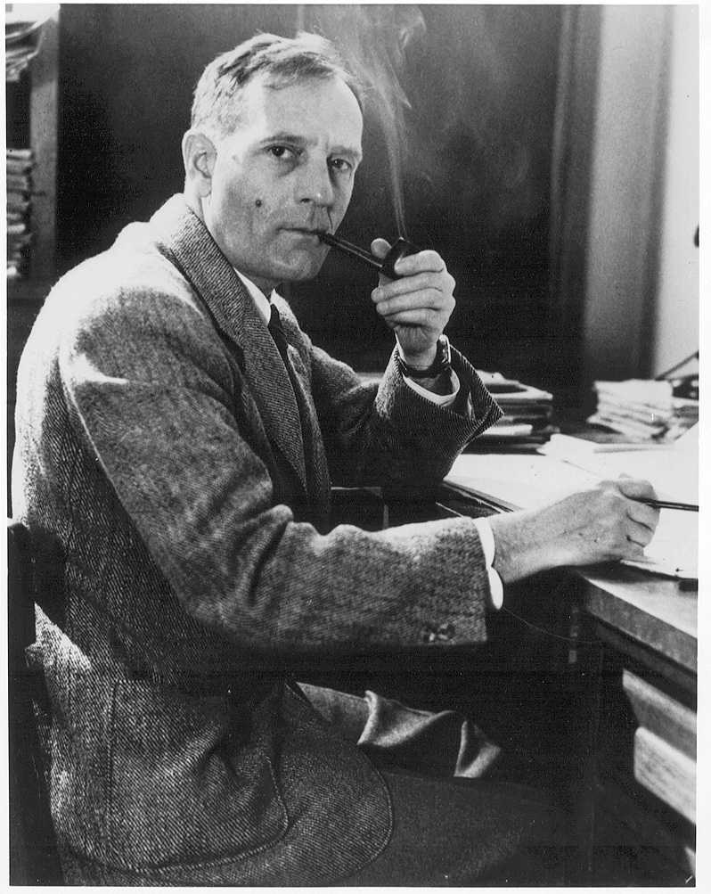
Все эти теоретические рассуждения никак не связывались учёными с реальным миром, пока в 1929 г. американский астроном Эдвин Хаббл не подтвердил расширение видимой части Вселенной. Он использовал при этом эффект Доплера. Линии в спектре движущегося источника смещаются на величину, пропорциональную скорости его приближения или удаления, поэтому скорость галактики всегда можно вычислить по изменению положения её спектральных линий.

Slide 7
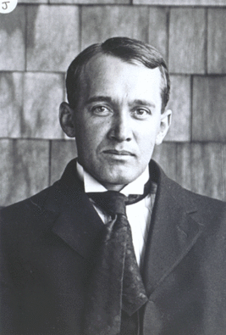
Ещё во втором десятилетии XX в. американский астроном Весто Слайфер, исследовав спектры нескольких галактик, заметил, что у большинства из них спектральные линии смещены в красную сторону. Это означало, что они удаляются от нашей Галактики со скоростями в сотни километров в секунду.

Slide 8
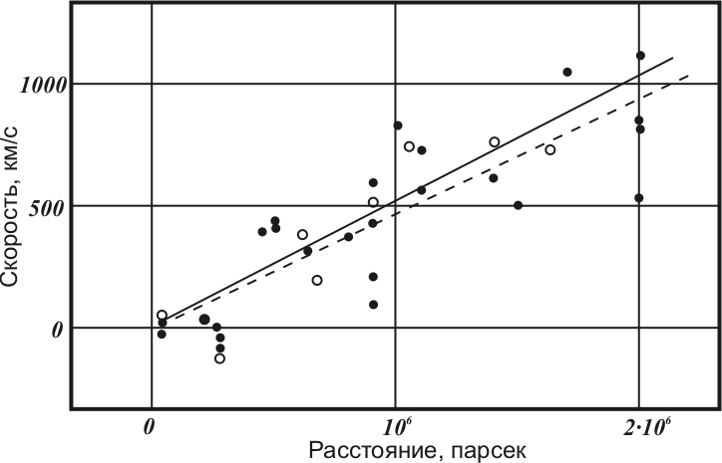
Хаббл определил расстояния до небольшого числа галактик и их скорости. Из его наблюдений следовало, что чем дальше находится галактика, тем с большей скоростью она от нас удаляется. Закон, по которому скорость удаления пропорциональна расстоянию, получил название закона Хаббла.

Slide 9
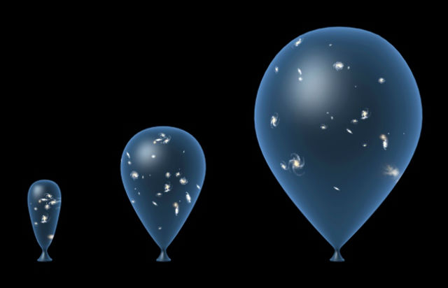
Означает ли это, что наша Галактика является центром, от которого и идёт расширение? С точки зрения астрономов, такое невозможно. Наблюдатель в любой точке Вселенной должен увидеть ту же картину: все галактики имели бы красные смещения, пропорциональные расстоянию до них. Само пространство как бы раздувается. Если на воздушном шарике нарисовать галактики и начать надувать его, то расстояния между ними будут возрастать, причём тем быстрее, чем дальше они расположены друг от друга.

Slide 10
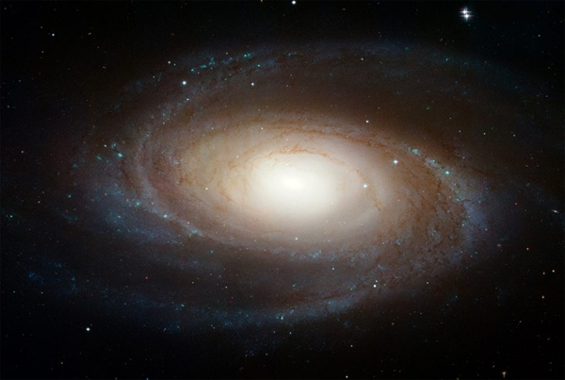
Разница лишь в том, что нарисованные на шарике галактики и сами увеличиваются в размерах, реальные же звёздные системы повсюду во Вселенной сохраняют свой объём. Это объясняется тем, что составляющие их звёзды связаны между собой силами гравитации.

Slide 11
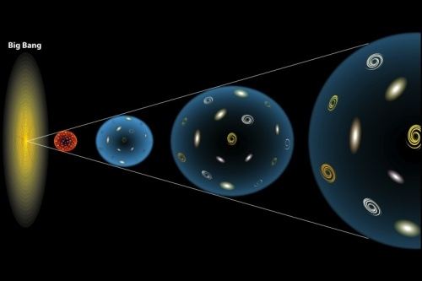
Факт постоянного расширения Вселенной установлен твердо. Самые далёкие из известных галактик и квазаров имеют такое большое красное смещение, что длины волн всех линий в их спектрах оказываются больше, чем у близких источников, в пять-шесть раз!

Slide 12
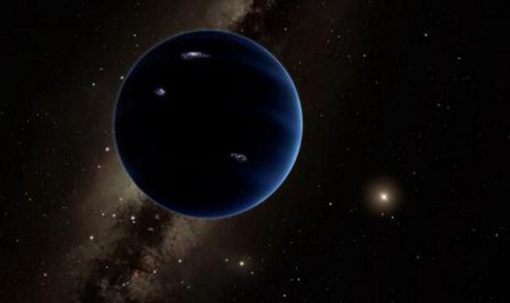
Но если Вселенная расширяется, то сегодня мы видим её не такой, какой она была в прошлом. Миллиарды лет назад галактики располагались значительно ближе друг к другу. Ещё раньше отдельных галактик просто не могло существовать, а ещё ближе к началу расширения не могло быть даже звёзд. Эта эпоха - начало расширения Вселенной - удалена от нас на 12-15 млрд лет.

Slide 13
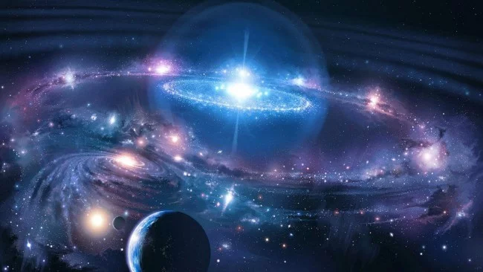
Оценки возраста галактик пока слишком приближённы, чтобы уточнить эти цифры. Но надёжно установлено, что самые старые звёзды различных галактик имеют примерно одинаковый возраст. Следовательно, большинство звёздных систем возникло в тот период, когда плотность вещества во Вселенной бьша значительно выше современной.

Slide 14
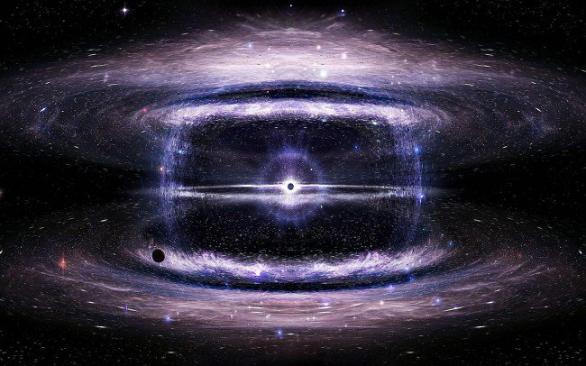
На начальной стадии всё вещество Вселенной имело настолько высокую плотность, что её даже невозможно себе представить. Идею о расширении Вселенной из сверхплотного состояния ввёл в 1927 г. бельгийский астроном Жорж Леметр, а предположение, что первоначальное вещество было очень горячим, впервые высказал Георгий Антонович Гамов в 1946 г. Впоследствии эту гипотезу подтвердило открытие так называемого реликтового излучения. Оно осталось как эхо бурного рождения Вселенной, которое часто называют Большим Взрывом.

Slide 15
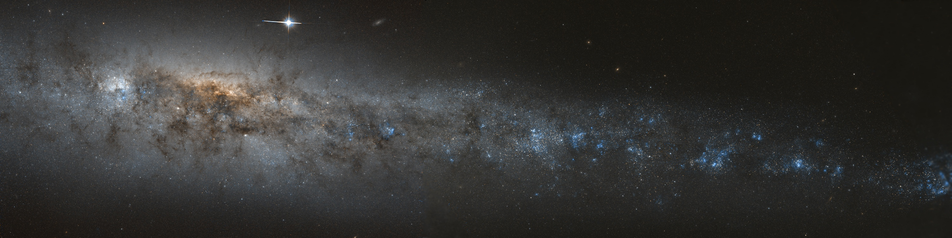
Но остаётся множество вопросов. Что привело к образованию ныне наблюдаемой Вселенной, к началу Взрыва? Почему пространство имеет три измерения, а время - одно? Как в стремительно расширяющейся Вселенной смогли появиться стационарные объекты - звёзды и галактики? Что было до начала Большого Взрыва? Над поисками ответов на эти и многие другие вопросы работают современные астрономы и физики.

